Slide 1
Сервис для поиска электронных книг в интернете. Клиентская часть. Реализация на С++/Qt.
Егорова Светлана
Руководитель: Пульцин Н.М.
Санкт-Петербургский Академический Университет РАН
8 июня 2010

Slide 2

Чтение книг: проблемы
Где найти?
Как скачать?
Чем читать? - поиск подходящей программы для просмотра
Множество форматов книг

Slide 3
Некоторые решения
Универсальные поисковые системы (Google, Яндекс)
Amazon Kindle, Sony Reader
Проект ebDb
Множество электронных библиотек
Хочется одно универсальное решение

Slide 4
Стандартизация: OPDS
OPDS – Open Public Distribution System
Расширение стандарта Atom
Открытый стандарт электронного каталога книг
Позволяет получать информацию о иерархии каталогов, коллекции книг, описывает характеристики книги:
Издательство, заголовок, автор, аннотация, год издания, права, цена, ссылки на ресурс, количество страниц.
Электронные бибилиотеки
Магазины электронныех книг OPDS пользователь
Издательства
Личные коллекции книг

Slide 5
Проект ebooksearchtool
Идея проекта — создать систему, которая
- сама ищет электронные книги в интернете
- хранит их
- предоставляет унифицированный доступ к информации
- предоставляет возможность скачивания и чтения книги

Slide 6
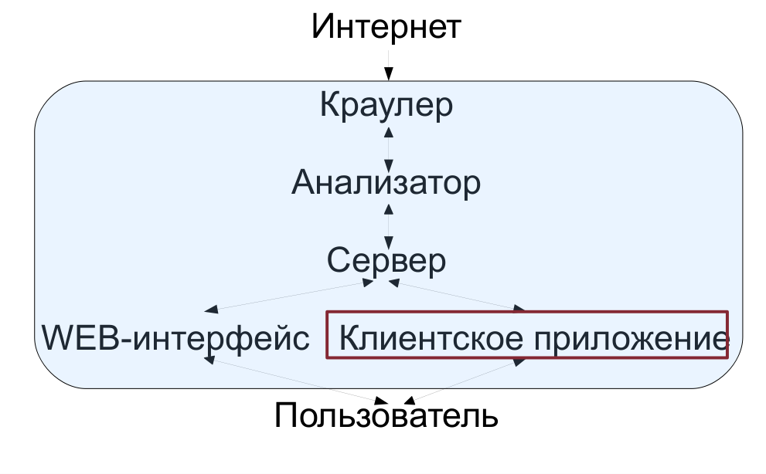
Структура проекта ebooksearchtool
OPDS

Slide 7
Требования к клиентской программе
Поддержка формата OPDS
Поиск электронных книг
Скачивание электронных книг
Cохранение понравившихся книг
Просмотр коллекций книг на серверах
Возможность подключать новые сервера, поддерживающие формат OPDS
Удобный интерфейс

Slide 8
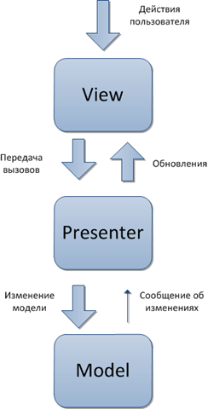
Реализация программы: общая архитектура
Архитектурный паттерн MVVM
Представление – отрисовка графических элементов, никакой логики
Модель представления – подготовка данных для слоя представления: логика фильтрации, группировки, сортировки элементов модели.
Модель – хранение, загрузка данных, различные операции и алгоритмы.

Slide 9
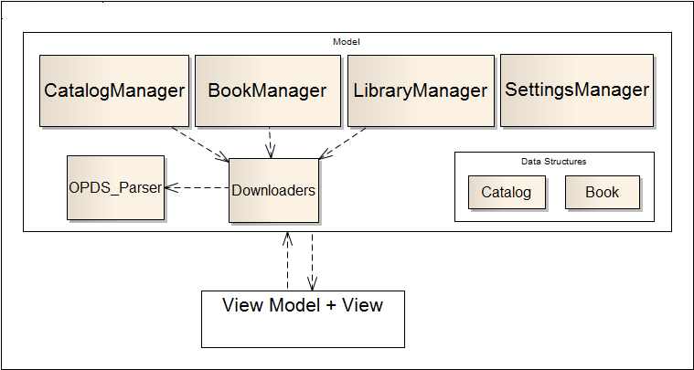
Модели, работа с данными
Компоненты модели:
Книги, каталоги, библиотека пользователя, настройки,
что она делает — работа с сетью, разбор формата opds
Как она взаимодействует с моделью представления

Slide 10
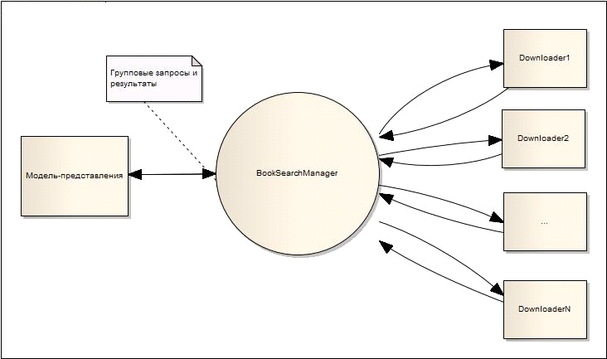
Реализация программы: многопоточность
OPDS
OPDS
OPDS
OPDS
Server 1
Server 1
Server 1
Server 1
OPDS
Server 2
...

Slide 11
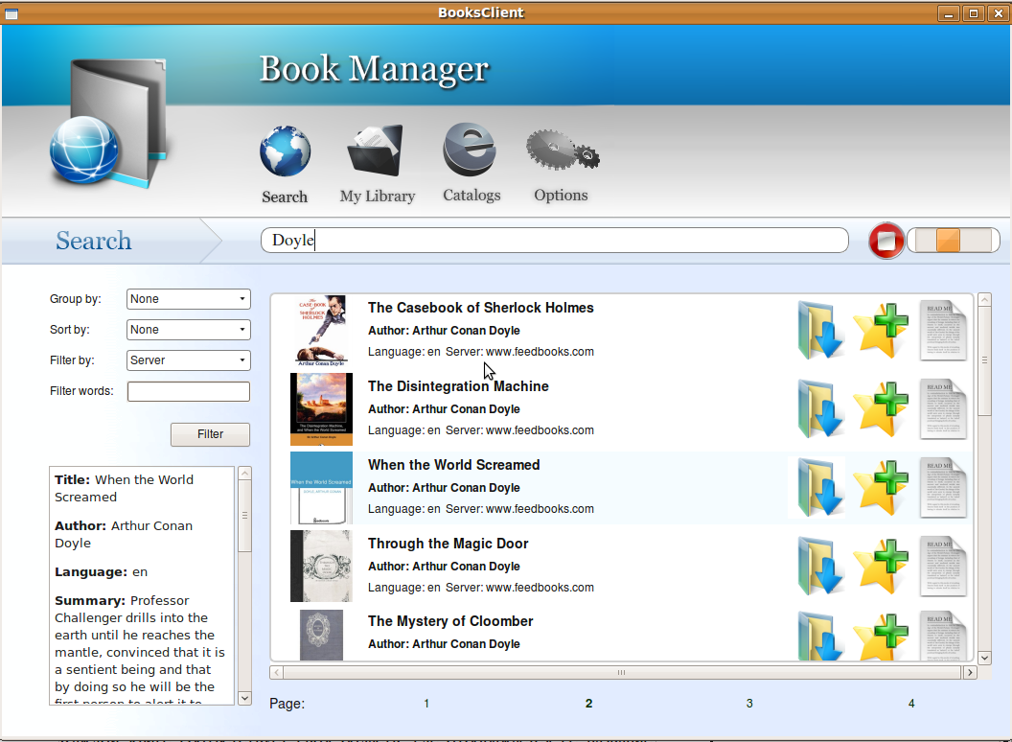
Интерфейс программы: поиск книг

Slide 12
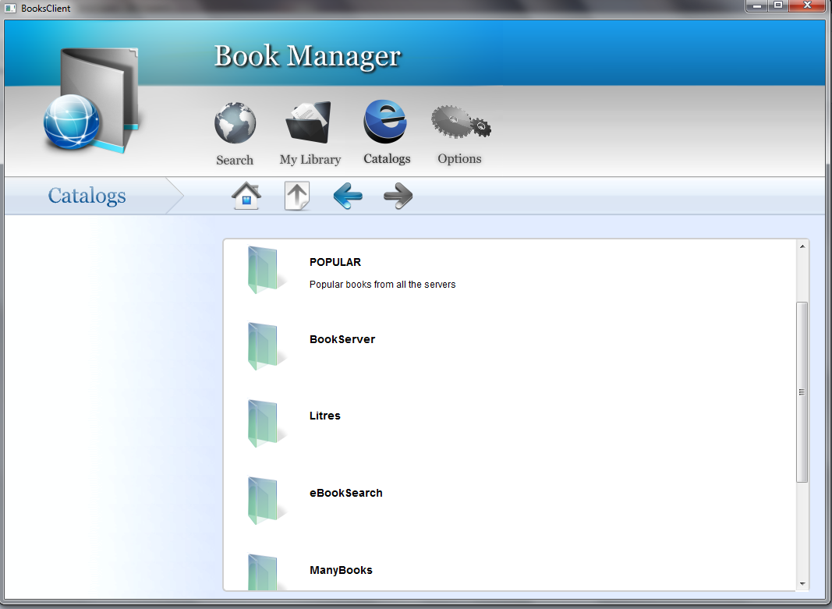
Интерфейс программы: просмотр каталогов
Каталоги, объединяющие результаты с нескольких серверов

Slide 13
Преимущества клиента перед другими
Кроссплатформенность
Одновременый поиск по нескольким серверам
Просмотр новинок и популярных книг со всех серверов разом
Работа с книгами в любом формате
Удобство выборки нужной книги из результатов поиска
Возможность подключения новых серверов, поддерживающих формат OPDS.

Slide 14
Выводы:
Реализовано клентское приложение для поиска, чтения и хранения информации об электронных книгах в соответствии с поставленными требованиями.
Работа программы проверена на наборе из 6 популярных серверов, среди них:
www.feedbooks.com
www.smashwords.com
www.manybooks.com
Итого: проблемы где искать и как скачать решили, проблему выбора формата – упростили. Было бы удобно распознавать одинаковые сущности с разных серверов.
Ресурс проекта:
http://code.google.com/p/ebooksearchtool

